Slide 1
Формирование основ финансовой грамотности у дошкольников

Slide 2
Что мы понимаем под финансовой грамотностью?

Slide 3
Финансовая грамотность
достаточный уровень знаний и умений в области финансов, который позволяет правильно оценивать ситуацию на рынке и принимать разумные финансовые решения.

Slide 4
Кто знает зачем, найдет любое как!

Slide 6
Проблемные ситуации
Ребенок принес в детский сад карманные деньги. Ваши действия?
Ребенок нашел на проезжей части города 10 рублей и положил их в карман с надеждой пополнить свою копилку. Ваши действия?
За каждое трудовое действие папа вознаграждает ребенка 5 рублями. Сын готов исполнять любое поручение отца за деньги. Ваше отношение к ситуации?
Ребенок просит новую игрушку, на что родители отвечают: «На это сейчас нет денег!». «Как же нет!, - думает обиженный ребенок, - только что видел полный кошелек». Ваше отношение к ситуации?

Slide 7
Ребенок овладевает экономической информацией на житейском, часто искаженном уровне
Чтоб не стало дитя, лишь беспомощным ртом,
Приучай его с детства заниматься трудом.
Чем он раньше познает, как хлеб достаётся,
Тем полезней ему будет в жизни потом!..

Slide 8
Когда следует начать знакомство с экономикой?
Можно ли говорить об экономическом воспитании самых маленьких детей?

Slide 9
Задачи формирования основ финансовой грамотности
знакомить детей с основными экономическими понятиями (деньги, ресурсы, цена, и т.д.).
формировать представление детей о финансовой грамотности, организации производства;
формировать понятие основных правил расходования денег, умение учитывать важность и необходимость покупки;

Slide 10
Задачи формирования основ финансовой грамотности
воспитывать уважения к труду, людям труда, бережливого отношения ко всем видам собственности;
воспитывать умение правильного обращения с деньгами, разумного подхода к своим желаниям, сопоставление их с возможностями бюджета семьи;
воспитывать нравственно-экономических качеств и ценностных ориентиров, необходимых для рационального поведения в финансовой сфере.

Slide 11
Содержание знаний детей
Деньги не появляются сами собой, а зарабатываются!
Объясняем, как люди зарабатывают деньги и каким образом заработок зависит от вида деятельности.
Сначала зарабатываем – потом тратим.
Рассказываем, что «из тумбочки можно взять только то, что в нее положили», – соответственно, чем больше зарабатываешь и разумнее тратишь, тем больше можешь купить.
Стоимость товара зависит от его качества, нужности и от того, насколько сложно его произвести.
Объясняем, что цена – это количество денег, которые надо отдать, а товар в магазине – это результат труда других людей, поэтому он стоит денег; люди как бы меняют свой труд на труд других людей, и в этой цепочке деньги – это посредник.

Slide 12
Содержание знаний детей
Деньги любят счет.
Приучаем считать сдачу и вообще быстро и внимательно считать деньги.
Финансы нужно планировать.
Приучаем вести учет доходов и расходов в краткосрочном периоде.
Твои деньги бывают объектом чужого интереса.
Договариваемся о ключевых правилах финансовой безопасности и о том, к кому нужно обращаться в экстренных случаях.
Не все покупается.
Прививаем понимание того, что главные ценности – жизнь, отношения, радость близких людей – за деньги не купишь.
Финансы – это интересно и увлекательно!

Slide 13
Как планировать?

Slide 14
Перспективный план
Сентябрь «Откуда пришли деньги?»
«Деньги: монета, банкнота, пластиковая карта»
«Сколько стоит папина машина?» (понятие цены, стоимости)
Октябрь «Что такое семейный бюджет? Планируем вместе»
«Как правильно делать покупки?»
«Магазин или супермаркет; где выгодно?»
Ноябрь Игра «Биржа труда»
«Дом, где живут деньги» (экскурсия в банк)
«Услуги и товары»
«Карманные деньги у детей»

Slide 15
Перспективный план
Декабрь «Наука Экономика»
«Большой или маленький? Проблема выбора»
«Моя копилка»
«Выбираем подарок другу»
Январь «Сохранить и приумножить»
«Производители и ресурсы»
Февраль «Как сберечь ресурсы планеты?»
«Какая бывает валюта?»
Игра «Финансовая безопасность»
«Копейка рубль бережет»

Slide 16
Перспективный план
Март «Как заработать миллион?»
«Долг платежом красен»
«Школа гнома Эконома»
«Что? Где? Почем?»
Апрель Игра «Аукцион идей»
«Не имей сто рублей, а имей сто друзей»
«Ты – мне, я – тебе!»
Май «Сколько нужно человеку?» (потребности человека)
«Учимся экономить»
«Веселая реклама»
Путешествие на экономическую планету «Финансия»

Slide 17
Использование парциальной программы (А.Д. Шатова Дошкольник и… экономика) в части программы, формируемой участниками образовательных отношений
Проект «Путешествие в страну денег» (Проблемные вопросы: Зачем людям нужны деньги? Как появились первые деньги? Что нельзя купить за деньги?)

Slide 18
Должна ли измениться предметно-развивающая среда?

Slide 19
Центр финансовой грамотности
пособия для сюжетно-ролевых игр «Банк», «Супермаркет»,
настольные дидактические игры «Копилка», «Профессии и продукты труда», «Потребности человека: материальные и духовные»,
мини-музеи «Деньги разных стран».

Slide 20
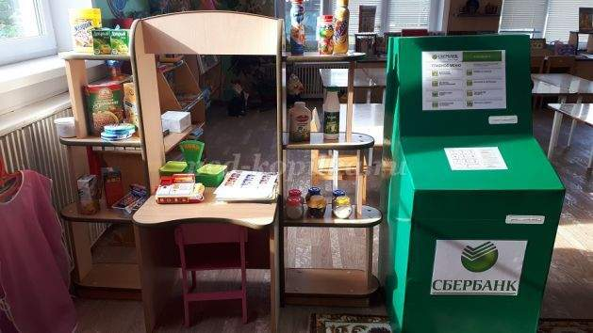

Slide 21
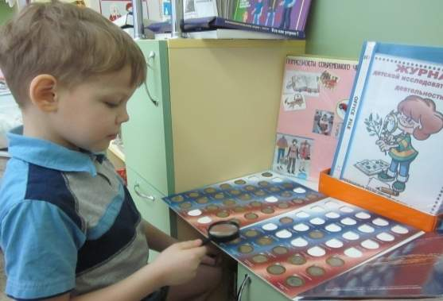

Slide 22
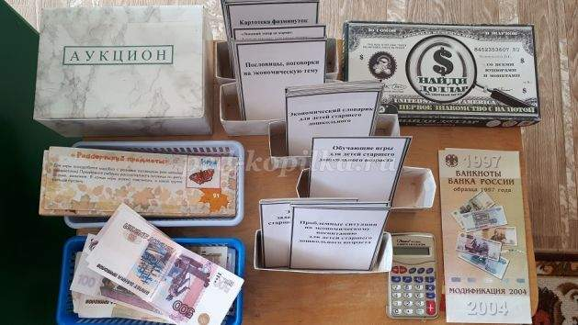

Slide 24
Художественная литература для детей
К.Чуковский «Федорино горе», «Муха-цокотуха»
Галлиев Ш. «Три копейки на покупку», «Волшебное кольцо»
английская сказка «Три поросенка»
Романов А. «Чудеса в кошельке»
С.Михалков «Как старик корову продавал»

Slide 25
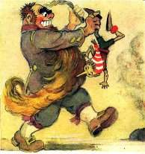
Бартер – обмен без денег

Slide 26
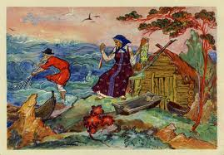
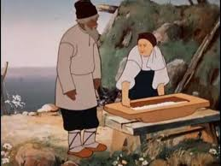
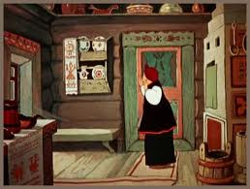
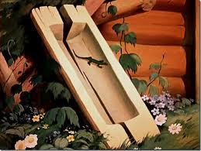
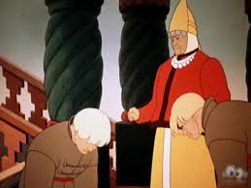
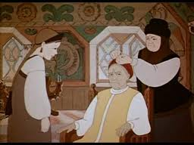
А.С. Пушкин «Сказка о рыбаке и рыбке»
Почему поступки старухи нельзя назвать правильным экономическим поведением?
Что значит «остаться у разбитого корыта»?

Slide 27
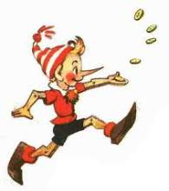
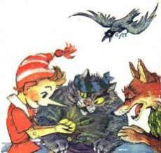
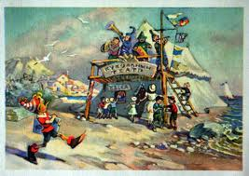
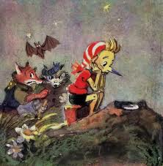
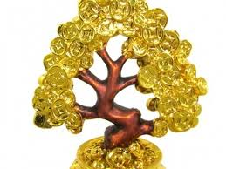
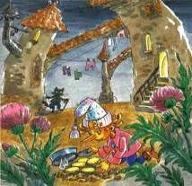
А.Н. Толстой «Золотой ключик»
Буратино хотел получить много денег сразу для добрых дел, но что он сделал не так?
Добился ли Буратино желаемого? Почему?

Slide 28
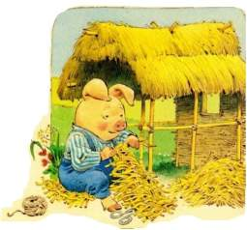
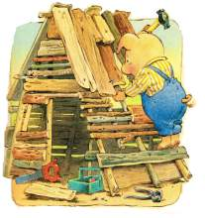
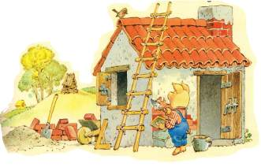
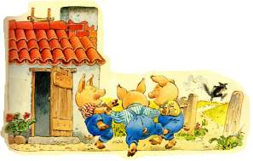
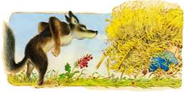
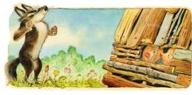
Три поросенка
Почему поросята построили разные домики?
Кто из них оказался прав и почему?

Slide 29
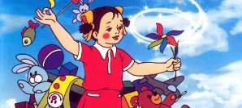
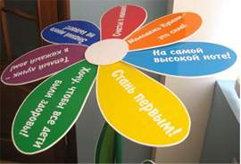
«Цветик-семицветик»
Все ли девочка получила от цветка по своему желанию?
Как вы думаете, какое из желаний было самое ценное?
Почему? Все ли наши желания могут исполняться
в реальной жизни? Почему не все?
Если мы хотим что-то иметь, как мы это приобретаем?

Slide 30
Пословицы и поговорки об экономическом поведении: как ты понимаешь?
Без труда не вытащить рыбку из пруда
Семь раз отмерь, один раз отрежь
С мастерством люди не родятся, а добытым ремеслом гордятся
За всякое дело берись умело
Умелец да рукодельник и себе и людям радость приносит
Скоро сказка сказывается, да не скоро дело делается

Slide 31
Мультипликационное кино

Slide 32
Мультфильм СМЕШАРИКИ «Финансовая грамотность. Благородное дело». Проблема «Где могут вырасти деньги?»
Мультфильм из серии «Азбука денег тетушки Совы - Работа и зарплата». Проблема «Как помочь ребятам вырасти богатыми?»

Slide 33
Примерные названия сюжетно-ролевых игр
«Банк»
«Кафе»
«Супермаркет»
«Путешествие»
«Аукцион»
«Ателье для маленьких красавиц»
«Рекламное агентство»
«Магазин Детский мир» и др.

Slide 34
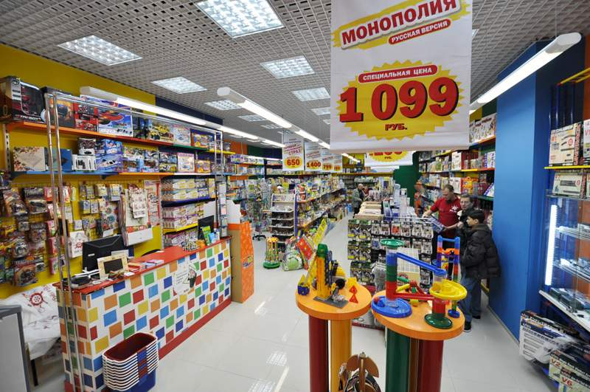
МАГАЗИН «Детский мир»

Slide 35
МАГАЗИН «Детский мир»
РОЛИ:
продавцы,
кассиры,
директор магазина, покупатели

Slide 36
МАГАЗИН «Детский мир»
Что такое деньги?
Цена – это…
Покупка???
Продажа ???

Slide 37
Викторина «Отгадай загадку»
Маленькая, кругленькая
Из кармана в карман скачет.
(Монета)
Как не берегутся, а растрясутся.
(Деньги)
На товаре быть должна Обязательна ...
(цена)

Slide 38
Викторина «Отгадай загадку»
За сметану, хлеб и сыр В кассе чек пробьёт ...
(кассир)
Мебель, хлеб и огурцы Продают нам ...
(продавцы)

Slide 40
СПАСИБО ЗА ВНИМАНИЕ!

